Slide 1

红楼梦家族兴衰
李逸轩 华云豪 2024/4/30

Slide 2

四大家族介绍
红楼梦中有四大家族，分别为贾家，史家，王家和薛家。红楼梦内容也主要是围绕贾家展开。今天，我们就从贾府的兴衰来看红楼梦家族兴衰。

Slide 3

贾家的繁荣
贾家在贾元春入宫后，成为皇亲国戚，家族繁荣到了顶峰。贾府生活变得异常奢华：兴建大观园，里面各种亭台楼阁，小桥流水。

Slide 4
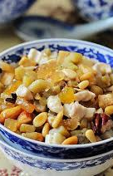
贾家的奢华生活
贾家的奢华还体现在美食上：茄鲞是一道非常美味的菜肴，这道菜的制作过程非常复杂，需要用到巧妙的烹饪技巧和丰富的调味品。
刘姥姥二进大观园是就评价道菜中虽然有个“茄”字，但已经没有茄子的样了。

Slide 5
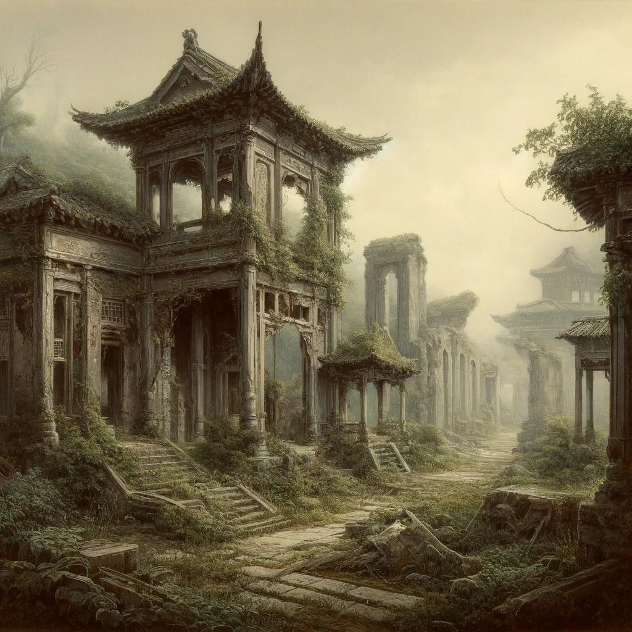
贾家的衰落
俗话说：“兴久必衰”。贾家内的各种问题综合叠加，最后导致了贾家的衰落。

Slide 6
贾家衰落的原因
贾家的衰落一个原因就是家族内的问题——生活奢华淫荡，以公谋私、权利斗争。另一个原因就外部变化——贾元妃薨逝、北静王失势。外部靠山的崩塌导致贾家难以在封建社会的官场中生存下去。

Slide 7

家族兴衰的深层意义
家族兴衰反映了封建社会的制度弊端和道德沦丧、揭示了人性的复杂性和弱点、也体现了社会结构和经济因素对家族命运的影响，以及个人命运与家族兴衰的紧密联系。这些因素相互交织、相互作用，共同构成了《红楼梦》中家族兴衰的复杂画卷。

Slide 8
结束页
感谢大家的聆听
Powered by OpenAI

